Slide 1

“ 정원 ”
일본어일본학과
218****7 김*원

Slide 2


목차
01 일본 정원
02 정원 종류
03 조성 원리

Slide 3

정원 (garden , 庭園)이란?
대개 주택의 외부공간을 흙·돌·물·나무 등의 자연재료와 인공물 및 건축물에 의해 미적이고 기능적으로 구성하여 실용적·심미적 목적으로 처리한 뜰을 의미
주거문화의 반영일 뿐만 아니라 한 사회와 시대의 생활문화와 가치체계 및 예술이 총체적으로 결집된 장소라고 할 수 있음
일본 정원
동아시아 정원 vs 유럽 정원
정원의 정의와 비교
동아시아 정원
자연을 변형시키지 않고 있는 그대로 표현한 것이 특징
정자, 석탑, 석등, 아치형 다리
자연환경을 감상함에 중점을 둠
유럽 정원
기하학적인 요소를 도입해 잘 정돈된 것이 특징
정자, 아치, 분수, 테이블, 쪽문
실용적인 주거공간으로 사용함에 중점을 둠

Slide 4
일본 정원?
일본의 정원은 원시종교에 바탕을 둔 자연숭배에 그 기반이 있으며 자연의 세계를 하나의 한정된 공간 속에 응축하려는 경향이 짙음
아스카 시대부터 정원을 가꾸기 시작함
정원이라는 포괄적인 용어가 쓰이기 시작한 시기는 19세기 말, 메이지(明治) 시대 이후
일본 정원
정의, 구성 요소
구성 요소
연못과 물, 나무, 인공산
석등, 물을 담아 두는 돌그릇, 울타리
징검돌 (飛(び)石, 도비이시)
적절히 배열한 자연석 (石組(み), 이시구미)
길바닥에 깔아 두는 평평한 돌 (敷石, 시키이시)
인공산 기슭에 만든 야트막한 언덕 (野筋, 노스지)

Slide 5
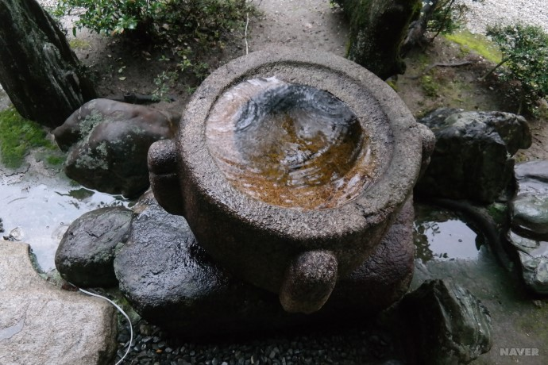
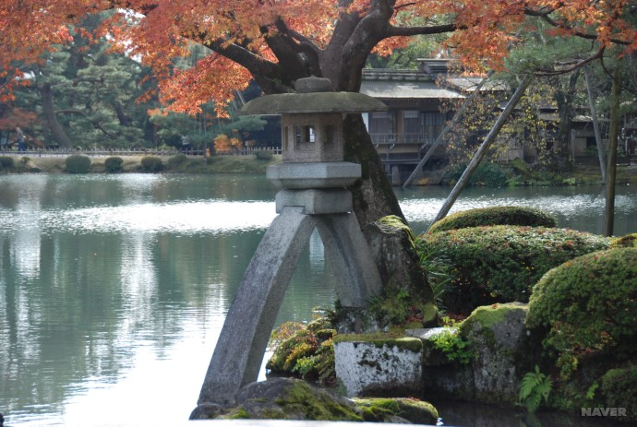
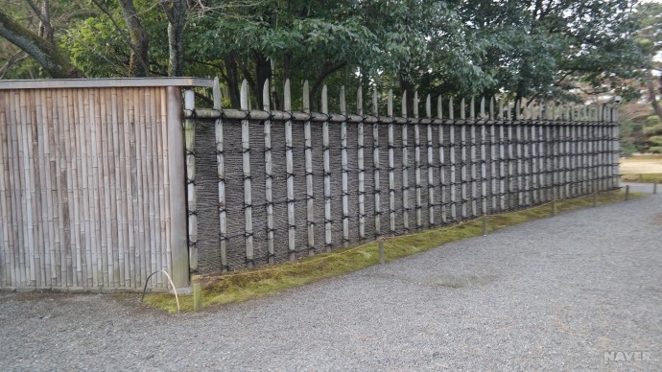
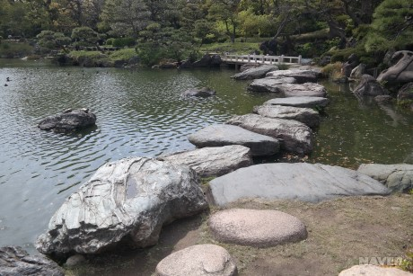
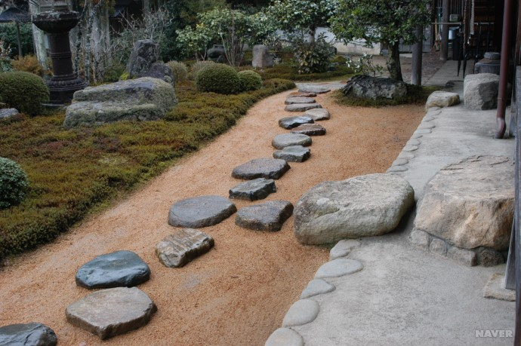
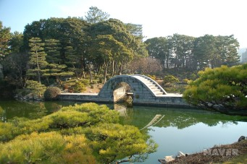
물그릇 / 석등 / 울타리
카나자와 켄로쿠엔 / 쿄토 만슈인 / 쿄토 카츠라리큐
( 金沢 兼六園 / 京都 曼殊院 / 京都 桂離宮 )
일본 정원
구성 요소
도비이시 / 이시구미 / 다리
도쿄 키요스미 / 쿄토 오하라 짓코인 / 히로시마 슛케이엔
( 東京 淸澄 / 京都 大原 実光院 / 広島 縮景園 )

Slide 6
지센(池泉)식 정원 (못 지, 샘 천)
기본적으로 연못을 판 뒤, 주위에 감상거리를 만드는 정원
주유식 정원, 회유식 정원, 차경식 정원으로 나뉨
주유식(舟遊式) 정원 (배 주, 놀 유)
배를 띄울 수 있을 정도로 연못을 파고 배를 타고 돌면서 연못 주변의 경관을 감상하며 즐기는 정원.
회유식(回遊式) 정원 (돌 회, 놀 유)
연못 주위에 산책길을 만들어 놓고 그 길을 따라 연못을 돌면서 경관을 감상하는 정원
차경식(借景式) 정원 (빌릴 차, 볕 경)
정원에서 내다보이는 주위의 경관을 정원과 조화롭게 배치함으로써 근경을 자기 정원의 일부인 것처럼 만든 정원
정원 종류
지센식 정원

Slide 7
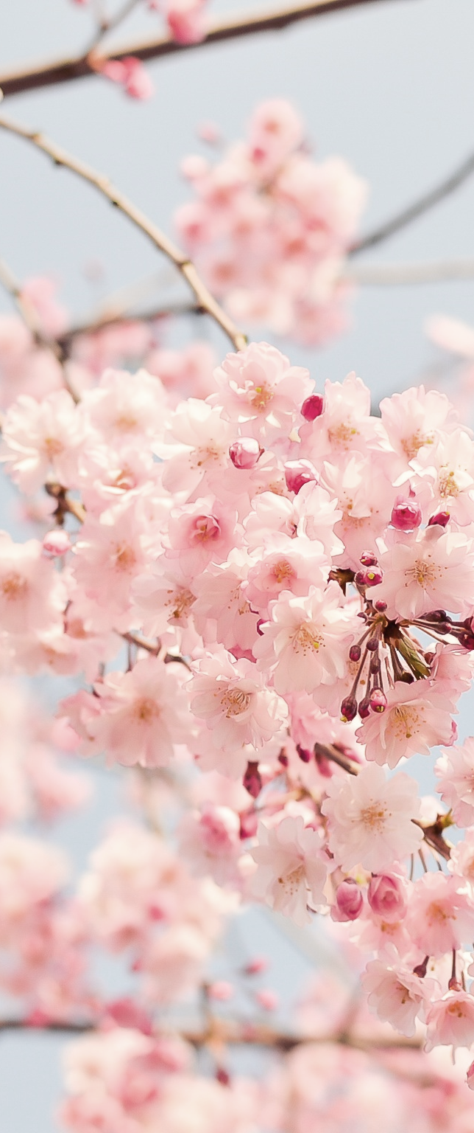
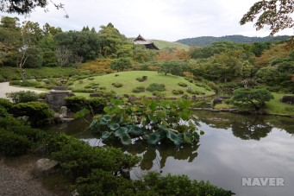
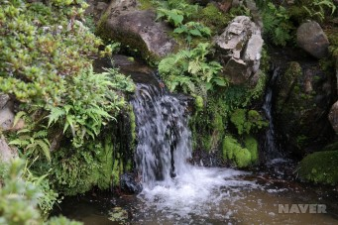
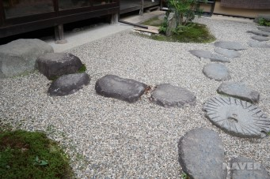
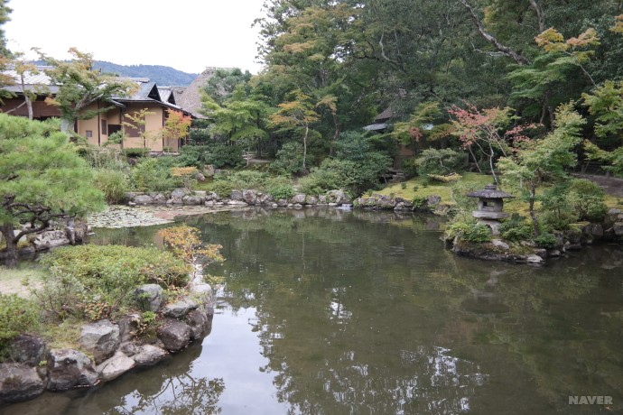
나라 이스이엔
(奈良 依水園)

Slide 8
카레산스이(枯山水)식 정원 (마를 고, 산 산, 물 수)
연못이나 흐르는 물은 없으나 바닥에 잘게 부순 돌이나 흰 모래를 깔아 수면과 같은 분위기를 나타내는 방식
상징적이면서도 회화적인 조원양식으로 나라시대 이전부터 도입됨
선원식 정원과 지정식 전원으로 나뉨
선원식(禅院式) 정원 (고요할 선, 집 원)
선종의 사찰에서 정원에 카레산스이식 정원을 만들어 참선하는 데 활용하는 정원
지정식(池庭式) 정원 (못 지, 뜰 정)
모래나 하얀 돌을 깔아 바다나 강물 이미지가 떠오르도록 만든 형식의 정원.
정원 종류
카레산스이식 정원

Slide 9
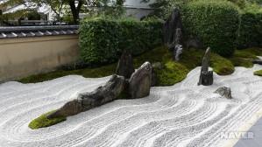
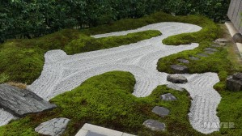
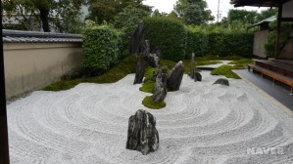
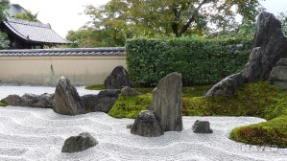
쿄토 다이토쿠치 즈이호인
(京都 大德寺 瑞峰院)

Slide 10
로지(露地)식 정원 (이슬 로, 땅 지)
로지는 다실의 정원을 칭하는 말
다실에 온 손님들은 다실 앞의 로지를 통해서 다실로 들어가며 다도의 독특한 분위기를 자아 낼 수 있도록 꾸민 정원으로 차니와(茶庭) 라고도 함
초암식(草庵式) 정원 (풀 초, 암자 암)
다실을 암자처럼 작고 소박하게 짓고, 초암과 같은 분위기가 나도록 만든 한적한 정원
쇼인식(書院式) 정원 (글 서, 집 원)
무사나 귀족들이 모이는 일종의 사교장인 쇼인에 딸린 정원 양식
쇼인은 사찰에서 승려가 서적을 읽는 방을 가리켰지만, 무로마치 시대에 귀족들의 저택에 도입되어 쇼인즈쿠리 라는 주택 양식으로 정립됨
정원 종류
로지식 정원

Slide 11
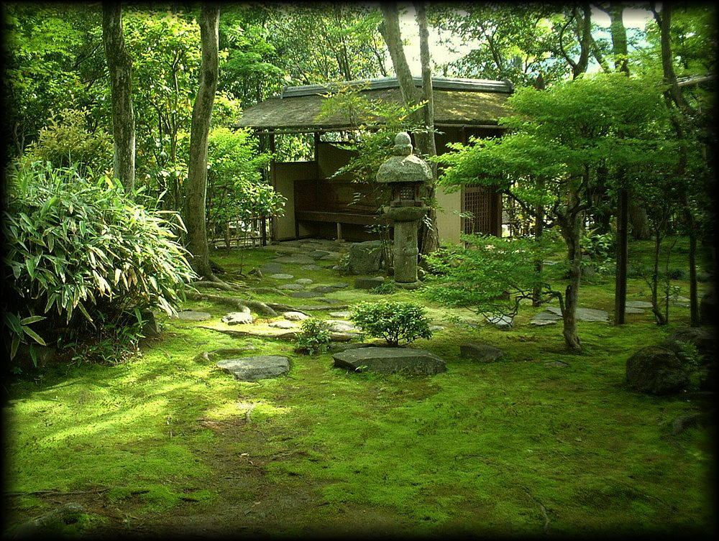
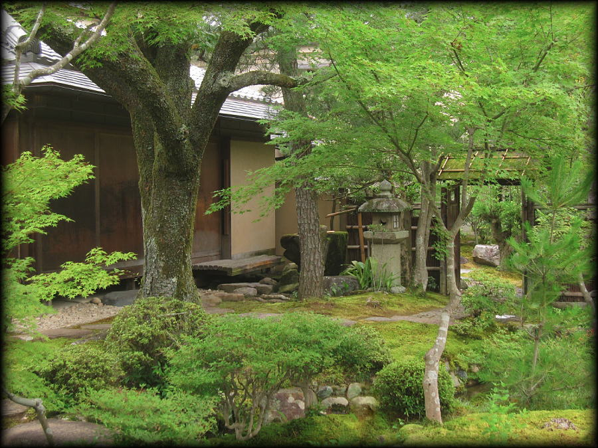
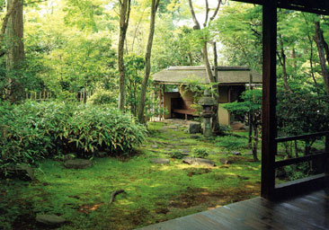
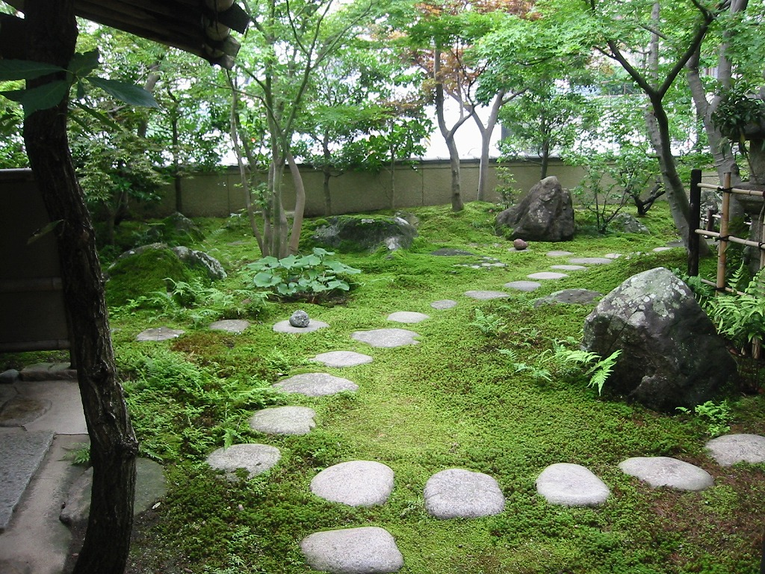
여러 장소의 로지

Slide 12
- 있는 그대로의 자연을 표현 -
자연의 섭리 그대로를 재현함으로써
인간과 자연의 이상적인 관계를 드러내는 기법
조성 원리
- 자연을 인간의 품 안으로 끌어들임 -
자연의 아름다움을 그대로 보존하여
최상의 상태를 그대로 한 공간에 모아 놓는 기법
세 가지 원리
- 인간의 추상적인 의지를 구체적인 형상으로 조성 -
불교적 우주관을 가지고
정원을 소우주로 표현하는 기법
이바라키현 미토 가이라쿠엔 茨城縣 水戶 偕楽園
이바라키현 미토 가이라쿠엔 (茨城縣 水戶 偕楽園)

Slide 13
일본 전통문화론 (방송통신대학 저)
https://terms.naver.com/entry.nhn?docId=1141536&cid=40942&categoryId=33076
https://terms.naver.com/entry.nhn?docId=1188503&cid=40942&categoryId=33076
https://terms.naver.com/entry.nhn?docId=1188504&cid=40942&categoryId=33076
https://terms.naver.com/list.nhn?cid=62842&categoryId=62842&so=st4.asc
https://terms.naver.com/entry.nhn?docId=5667193&cid=62842&categoryId=62842
https://terms.naver.com/entry.nhn?docId=5667213&cid=62842&categoryId=62842
https://terms.naver.com/entry.nhn?docId=5667149&cid=62842&categoryId=62842
https://blog.naver.com/kks14031/220579536976
https://search.yahoo.co.jp/image/search?p=%E9%9C%B2%E5%9C%B0&ei=UTF-8&aq=-1&ts=177&fr=top_ga1_sa
https://www.youtube.com/watch?v=EzqkHL5_5mA
출처
참고 자료 및 사이트

Slide 14
감사합니다
Q & A ?

